Slide 1
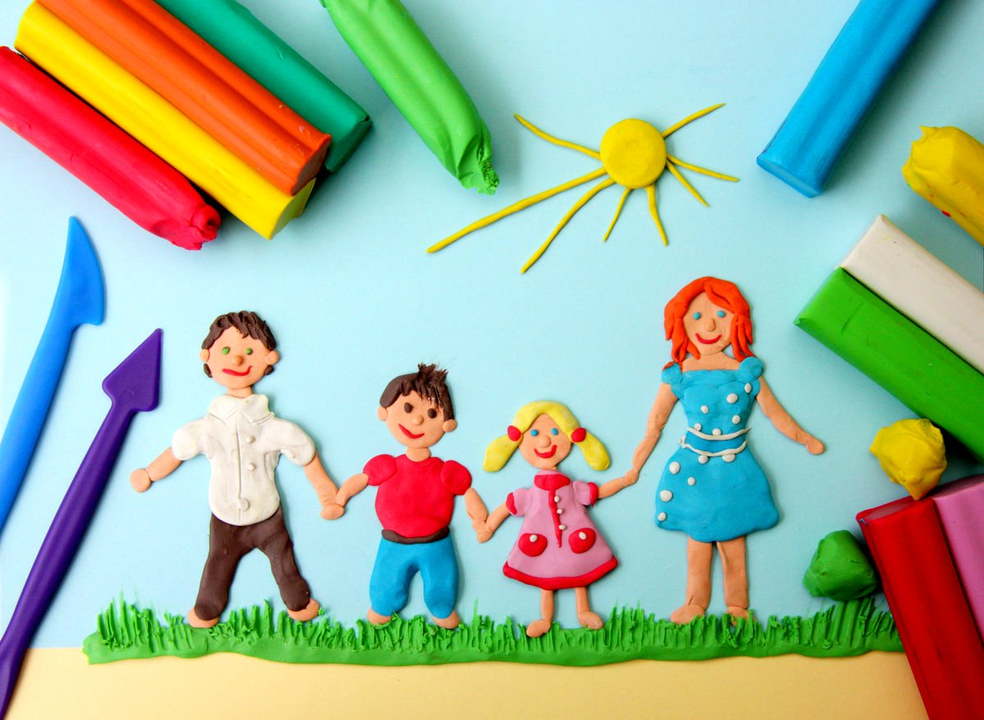
Занятие по лепке в подготовительной группе
Тема «Черепаха»
Подготовила воспитатель МБДОУ детский сад №393 Винокурова Татьяна Владимировна

Slide 2
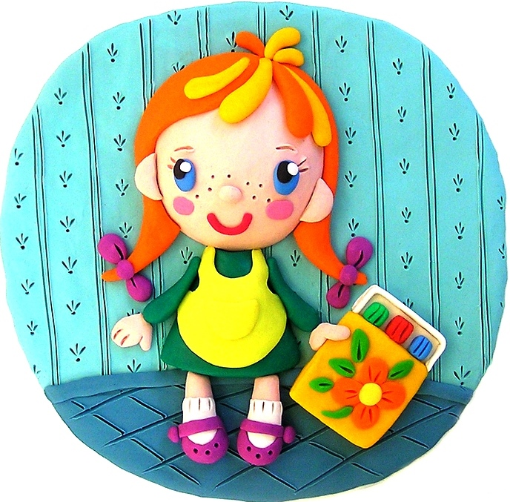
Тук-тук, ребята! Я здесь, на экране!
Здравствуйте, ребята, меня зовут Пластилинка!
Я очень люблю лепить из пластилина, а вы? Какие работы из пластилина вы, ребята, лепили, расскажите!
Я хочу с вами поделиться своей творческой работой. Давайте сегодня полепим вместе?!

Slide 3
Но сначала, ребята, отгадайте загадку!
Живет спокойно, не спешит,
На всякий случай носит щит.
Под ним, не зная страха,
Гуляет…
Ну, конечно черепаха, молодцы, ребята!

Slide 4
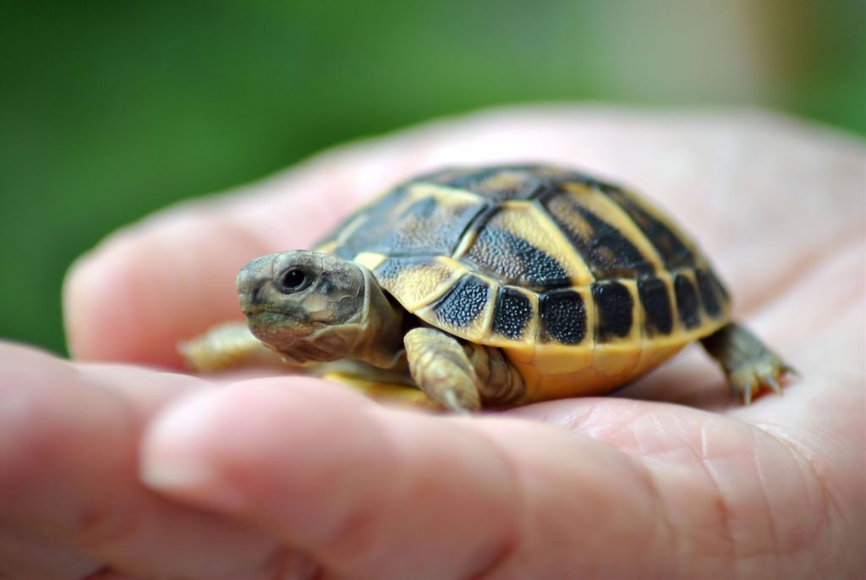

Slide 5
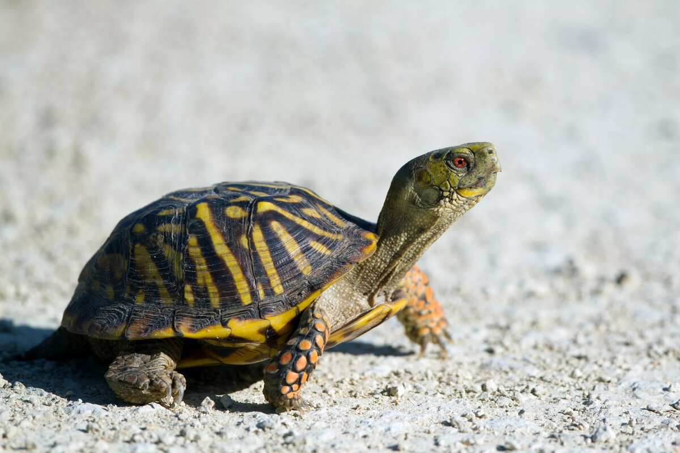
Ребята, давайте рассмотрим черепаху. Что у неё есть?
Молодцы, ребята, у черепашки есть лапы, шея, голова, хвост.
Сколько у неё лап?
Правильно, четыре. А что ещё есть?
Молодцы, ребята, еще есть панцирь.
Посмотрите, какой большой, да? А зачем черепахе панцирь?
Верно, ребята, панцирь- это домик черепашки. Панцирь прочный, надёжный. Черепаха всегда может спрятаться в него, если настигнет опасность или захочет спать. Как вы думаете можно ли встретить черепашку на улице или в лесу?
Правильно, ребята, черепахи там не живут. Черепахи водятся в теплых странах на юге. Там ярко светит солнце и бывает долгое жаркое лето. Когда тепло, черепахи ползают по земле, ищут и едят разные сочные растения.

Slide 6
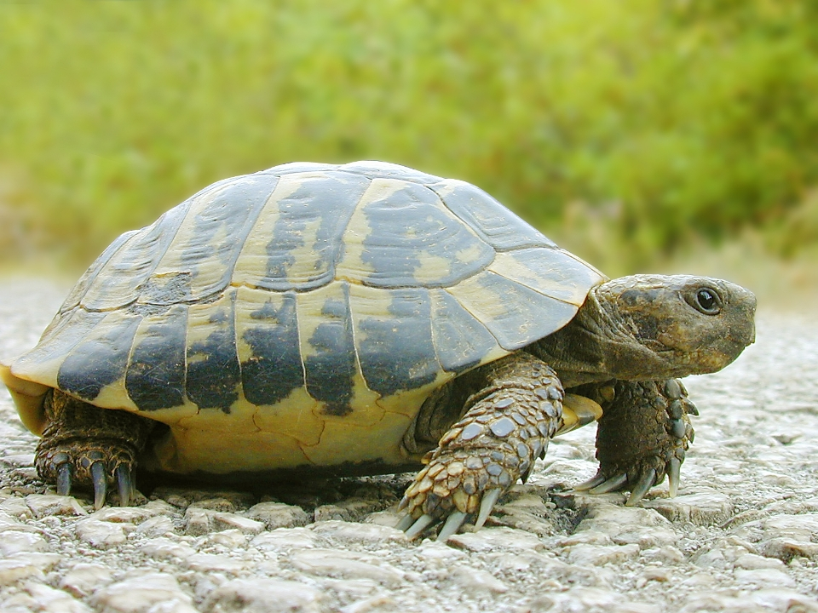
Ребята, черепашка очень медлительная, неуклюжая. Почему она так медленно, тяжело, неуклюже двигается?
Правильно, ребята, потому что панцирь тяжелый. У черепашки толстая кожа. С наступлением холодов черепахи забираются в норы, которые сами роют с помощью лап и спят там до весны. Ребята, а как вы думаете, что ест черепашка?
Черепаха ест капусту, морковку, одуванчики и любую сочную траву.
Вам бы хотелось иметь такого питомца?
А давайте, ребята, слепим из пластилина каждый себе черепашку. Но для начала, давайте приготовим к работе наши умелые ручки!

Slide 7
Черепашка, черепашка
В панцире живет.
(рука в кулачке лежит на столе)
Высунет головку
Обратно уберет.
(выставляется и убирается указательный палец)
Нам потребуются сегодня следующие материалы:
Пластилин
Стек
Доска для лепки

Slide 8
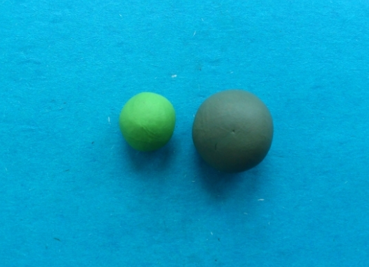
Выбирать для лепки можно все оттенки зеленого или коричневого. Также черепашка может быть и мультяшной, т.е. яркой и необычной. Скатайте шарики из кусочков, подготовленных для лепки панциря и всех остальных частей тела. Эти кусочки обязательно должны отличаться по оттенку, чтобы готовое изделие было более выразительным.

Slide 9
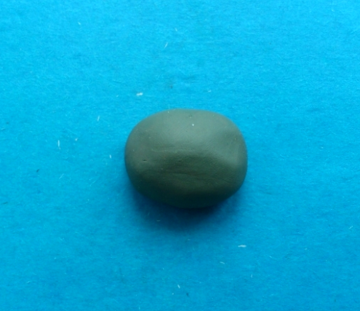
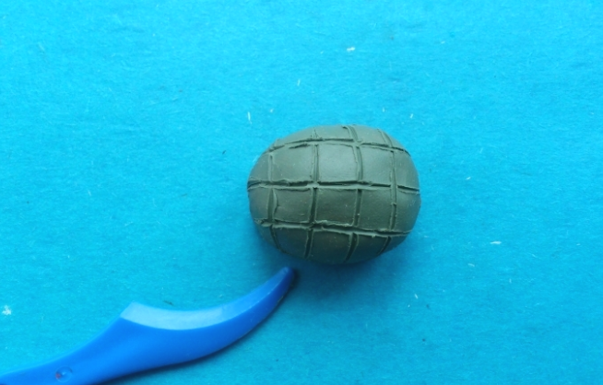
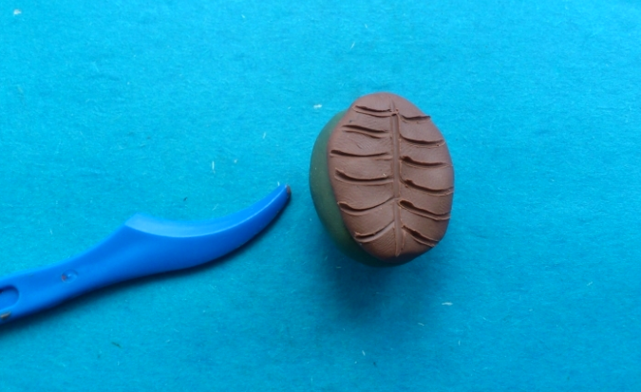
Придавите будущий панцирь к доске, затем пальцами придайте ему более овальную форму.
Поверните заготовку плоской стороной к себе, налепите коричневую или бежевую лепешку, на полученном брюшке создайте насечки.
Верните заготовку в исходное положение и нарисуйте на панцире сеточку.

Slide 10
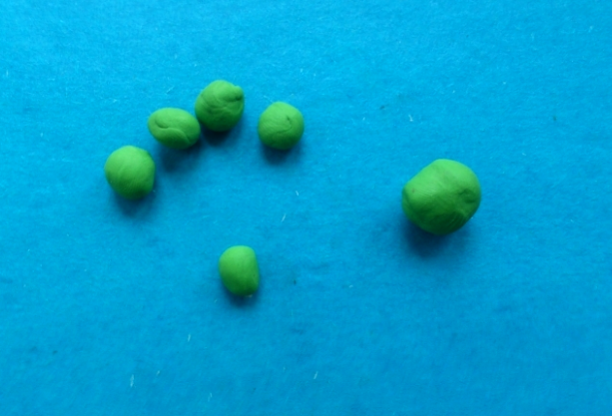
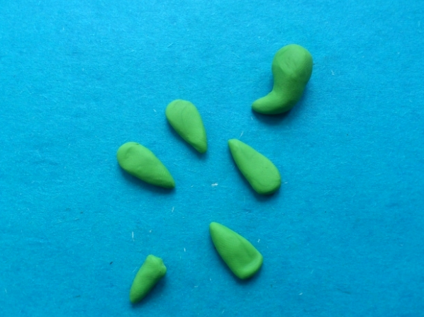
Более светлый кусочек поделите на порции для лапок, головы и хвоста и отдельно разомните.
Самый меньший кусочек превратите в остренький хвостик, четыре одинаковых по размеру – в плоские ласты, самый большой – вытяните в кругляшку.

Slide 11
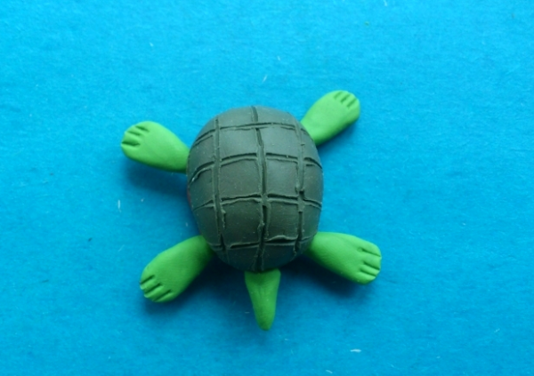
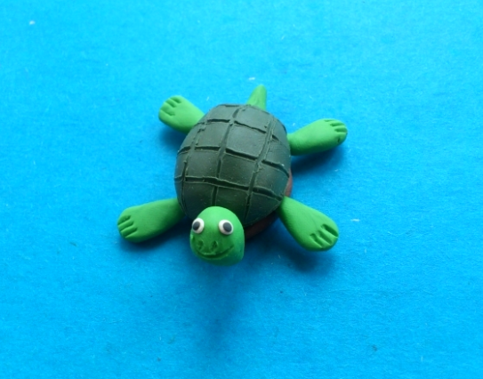
Прикрепите лапки и хвостик к нижней части панциря – брюшку.
Впереди прикрепите голову, добавьте глазки и заставьте черепашку улыбаться.

Slide 12
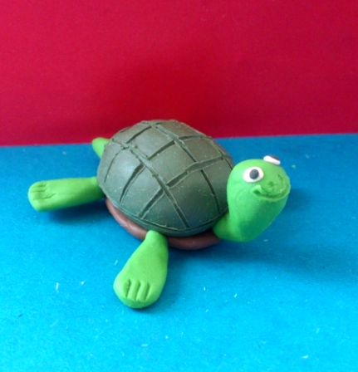
Вот такая милая мордашка подарит положительные эмоции. Черепашку из пластилина сделать вовсе несложно, правда ,ребята? До новых встреч, ребята!

Slide 13
Желаю творческих успехов!

